Slide 1

00696
2026年 投資第一堂課
『價值十億元的投資講座』第三章
2026年5月7日
CLEC 投資理財頻道

Slide 2
第三章
資產配置：現金是空氣
資產配置是活著
資產配置就如吃麵辣椒加多少每個人都不一樣（不要問你應該什麼資產配置，就如你不會問我你吃麵我幫你加調味料）
還在上班的資產配置
已經退休需要生活現金流的資產配置

Slide 3
免責宣告
自2023年7月起，我們已開始註銷「CLEC 教育學院」公司登記與非營利組織程序，並將所有名稱更改為「CLEC 投資理財頻道」，原為「CLEC 投資理財教育學院」。還是會用CLEC ，提醒大家，除非為James Chen本人，否則與我們無關，請勿受騙。
我們影片及相關內容僅供教育目的，無營利行為。我們沒有任何討論群組或社团，如果有人邀请您加入，請小心詐騙。
我們近二十多年來一直致力於義務教學，從未從中獲利。請勿相信任何收費的投資建議。雖然YouTube影片可能出現廣告，但這不是我們所能控制，也不會從中獲利。
我們提供的所有資訊僅為個人經驗分享，並非專業投資顧問（Certified Financial Advisor/Planner）建議。投資決策應基於個人研究，不應僅依賴影片內容。
投資風險高，可能導致重大損失。如果您無法承受短期內超過10%的虧損或幾年內超過20%的下跌， 則建議不要投資。請注意自己的現金流安全，並充分理解我們的投資哲學後再行動。投資需謹慎， 所有決策均需自行負責。

Slide 4
現金是空氣，投資要活著
還在上班的，留半年到一年的生活費，其餘的都投入 QQQ ( 台灣 00662 ; 中國 513100 )
已經退休的，扣除高股息投資之外的資金，要有20%~30%的資產是在現金部位！

Slide 5
很多人都是會來問老師，我要單筆投入還是分批投入。
我們的投資就很簡單，你做好資產配置計劃之後就是單筆一鍵市價買進。
不要再來問要單筆還是分批了。

Slide 6
已經退休提領率在2%~3%的資產配置
每個年提領資產的2%的資產配置就是80%投資QQQ(00662;513100); 20%短期債券或者是貨幣市場基金BOXX ( SGOV ; 00865B ; 161115（易方达岁丰添利债券）)
每個年提領資產的3%的資產配置就是70%投資QQQ(00662;513100); 30%短期債券或者是貨幣市場基金BOXX ( SGOV ; 00865B ; 161115（易方达岁丰添利债券）)

Slide 7
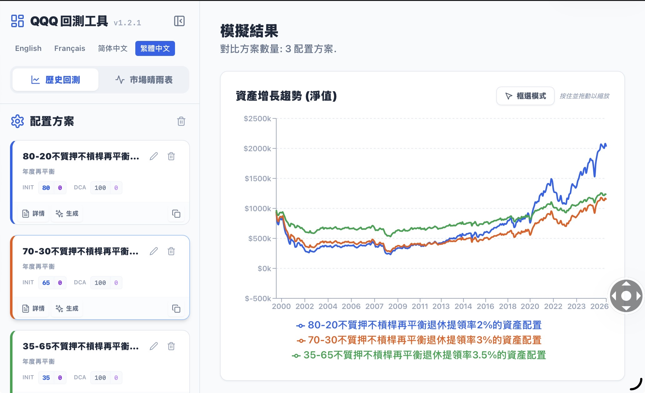

Slide 8
已經退休提領率在2%~3% 質押借款的資產配置
每個年提領資產的2%的資產配置就是80%投資QQQ(00662;513100); 20%短期債券或者是貨幣市場基金BOXX ( SGOV ; 000865B )，每年再平衡，可以質押借款2%過生活！
每個年提領資產的3%的資產配置就是65%投資QQQ(00662;513100); 35%短期債券或者是貨幣市場基金BOXX ( SGOV ; 000865B )每年再平衡，可以質押借款3%過生活！

Slide 9
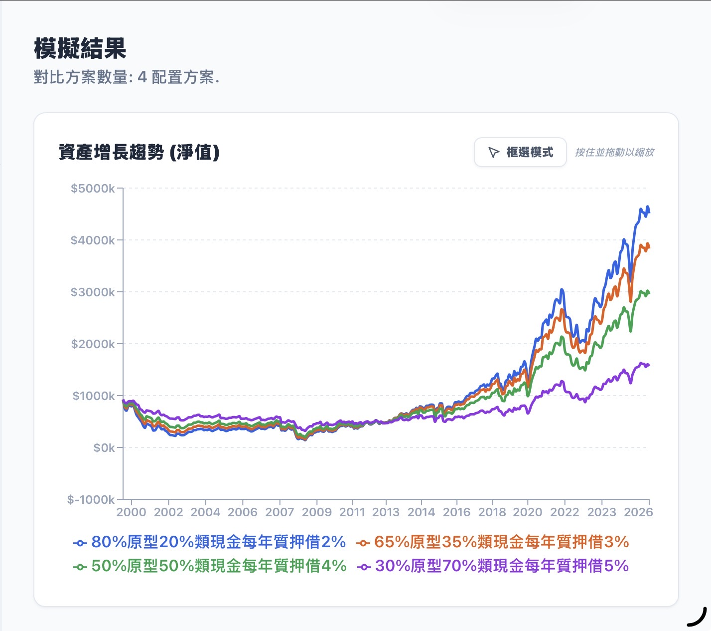

Slide 10
已經退休提領率超過3%的資產配置
先計算出每年的年開銷，在計算出一個月所需要的開銷現金流。
先將資產100倍的每月開銷投資 QQQI 高股息，每個月可以取得 1%的生活現金流。
其餘的資產 70% 投資QQQ(00662;513100); 30%短期債券或者是貨幣市場基金BOXX ( SGOV ; 00865B ; 161115（易方达岁丰添利债券）)

Slide 11
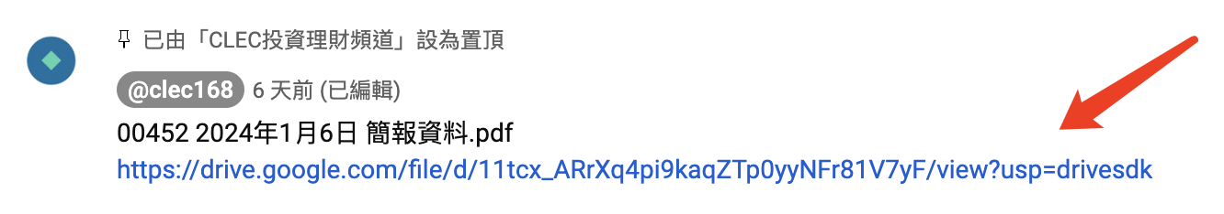
YouTube留言區有我的置頂留言，提供講義下載和相關連結資訊。

Slide 12
我們在 YouTube 留言區有置頂留言，可以下載講義，和其他相關連接資訊。
或寫email 給我
chenismoney@gmail.com
clec.hq.director@gmail.com

